Slide 1
Српски језик 2. разред
ЛЕКТИРА
Јежева кућица
Бранко Ћопић

Slide 2
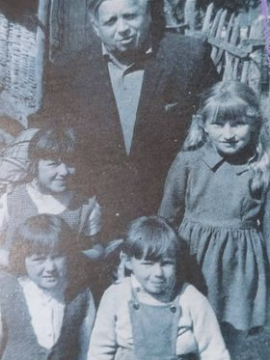
БРАНКО ЋОПИЋ
Биографија
Бранко Ћопић је рођен 1. јануара 1915. године у селу Хашани, на планини Грмеч
Написао је многа дјела: ,,Јежева кућица”, ,,Доживљаји мачка Тоше”, ,,Башта сљезове боје”, ,,Босоного дјетињство”
Његова најпознатија дјела су посвећена дјеци и дјетињству
Бранко у друштву својих читалаца

Slide 3
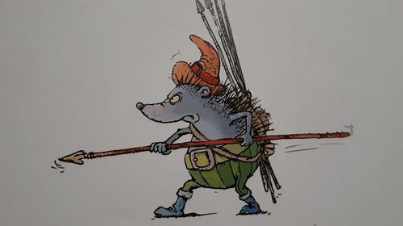
Славни ловац
По шуми широм, без стазе, пута
Јежурка Јежић поваздан лута.
Ловом се бави, често га виде,
с триста копаља на јуриш иде.
И вук и медо, па чак и овца,
познају јежа, славнога ловца.
Јастреб га штује, вук му се склања, змија га шарка по сву ноћ сања.
Пред њим дан хода, шири се страва,
његовим трагом путује слава.

Slide 4
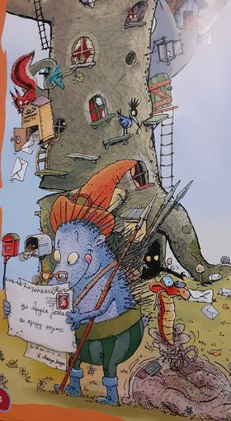
Лијино писмо
Једнога дана, видјели нисмо,
Јежић је кажу, добио писмо.
Медено писмо, причао меца,
стигло у торби поштара зеца.

Slide 5
Код лијине куће
Сунчани круг се у зенит диг’о
кад је Јежурка до лије стиг’о...
Отпоче ручак чаробан, бајни.
И јеж и лија од масти сјајни.
Ниже се ручак четворосатни, затегнут трбух к’о бубањ ратни.

Slide 6
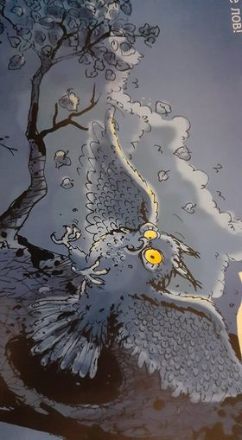
Ноћ
Ево и ноћи над шумом цијелом
надви се сутон
са модрим велом.

Slide 7
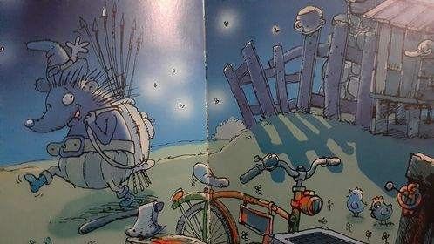
Растанак
Јежић се диже,
њушкицу брише.
,,Ја морам кући,
доста је више.
Добро је било,
на страну шала,
лисице драга,
е, баш ти хвала.”

Slide 8
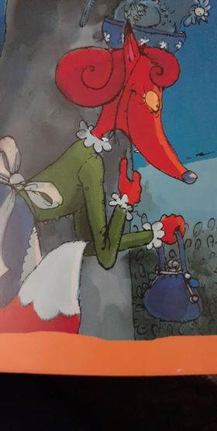
Потјера
Остаде лија,
мисли се:
,,Врага,
што му је кућа толико драга?
Та кућа,
вјеруј,
обиљем сја.
Поћи ћу крадом,
да видим ја.”

Slide 9
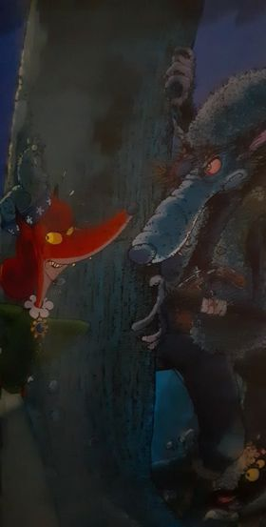
Вук
,,Грррр,
куд журиш,
кажидер ловцу;
можда си негдје,
пронашла овцу?”

Slide 10
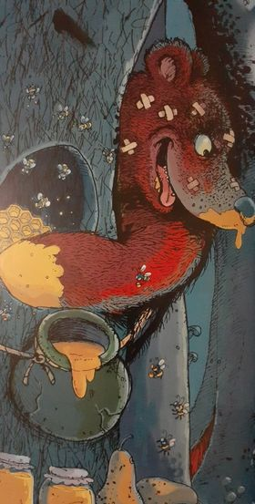
Медо
Док јуре даље
брзо к’о стријела,
срете их медо,
пријатељ пчела.

Slide 11
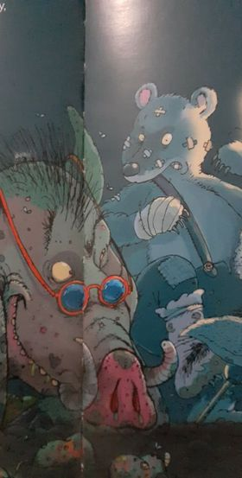
Дивља свиња
,,Рођено гнијездо!
Тако ми сала,
за пола ручка
ја бих га дала!
Поћи ћу с вама,
јер волим шалу,
хоћу да видим
јежа –
будалу!”

Slide 12
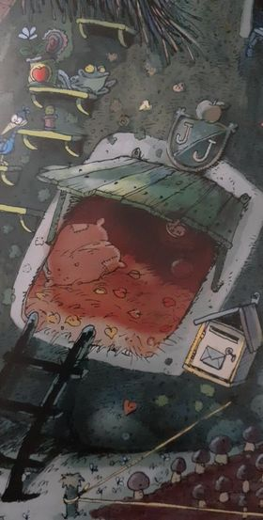
Пред јежевом кућом
,,Кућице драга,
слободо моја!
палато дивна,
дрвеног свода,
колијевко мека,
лиснатог пода,
увијек ћу вијеран
остати теби,
низашто ја те
мијењао не бих!”

Slide 13
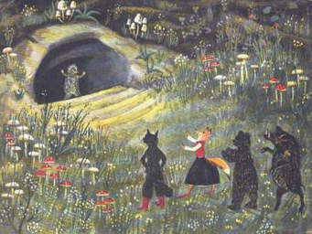
Три галамџије
,,Колиба твоја
права је баба,
кров ти је труо,
простирка слаба.
штенара то је,
тијесна,
и глува,
сигурно у њој
имаш и бува!”

Slide 14
Јежев одговор
,,Ма какав био
мој родни праг,
он ми је ипак
мио и драг.
Прост је и скроман,
али је мој,
ту сам слободан
и газда свој.”

Slide 15
Крај
Крвника вука,
јадна му мајка,
умлати брзо
сељачка хајка.
Трапавог меду,
ох куку, леле,
до саме смрти,
изболе пчеле.
И дивља свиња
паде к’о крушка
смаче је зимус
ловачка пушка.

Slide 16
Ликови
Јежурка Јежић
поштар зец
лисица
медо
вук
дивља свиња
Главни лик: Јежурка Јежић, ловац свима познат

Slide 17
Вријеме радње: неодређено
Мјесто радње: шума
Тема: Јежуркина љубав према својој кућици
Порука:
Требамо да волимо свој дом и цијенимо оно што имамо.

Slide 18
САМОСТАЛАН РАД
Илуструјте најзанимљивији дио приче.

